Slide 1

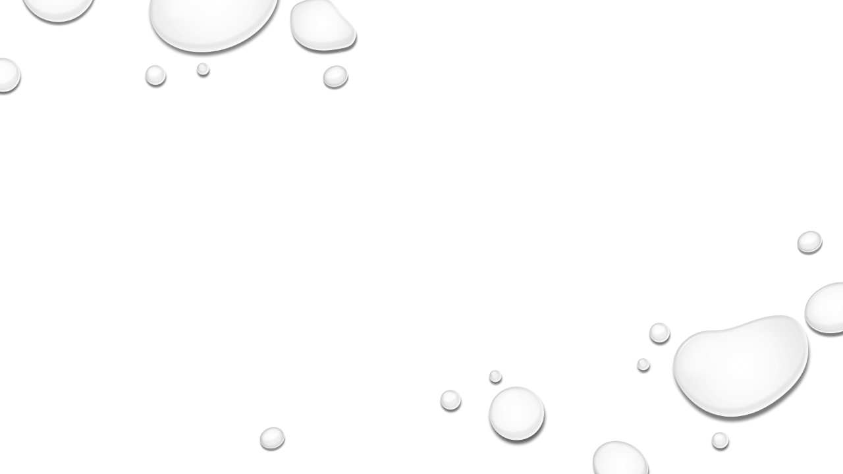
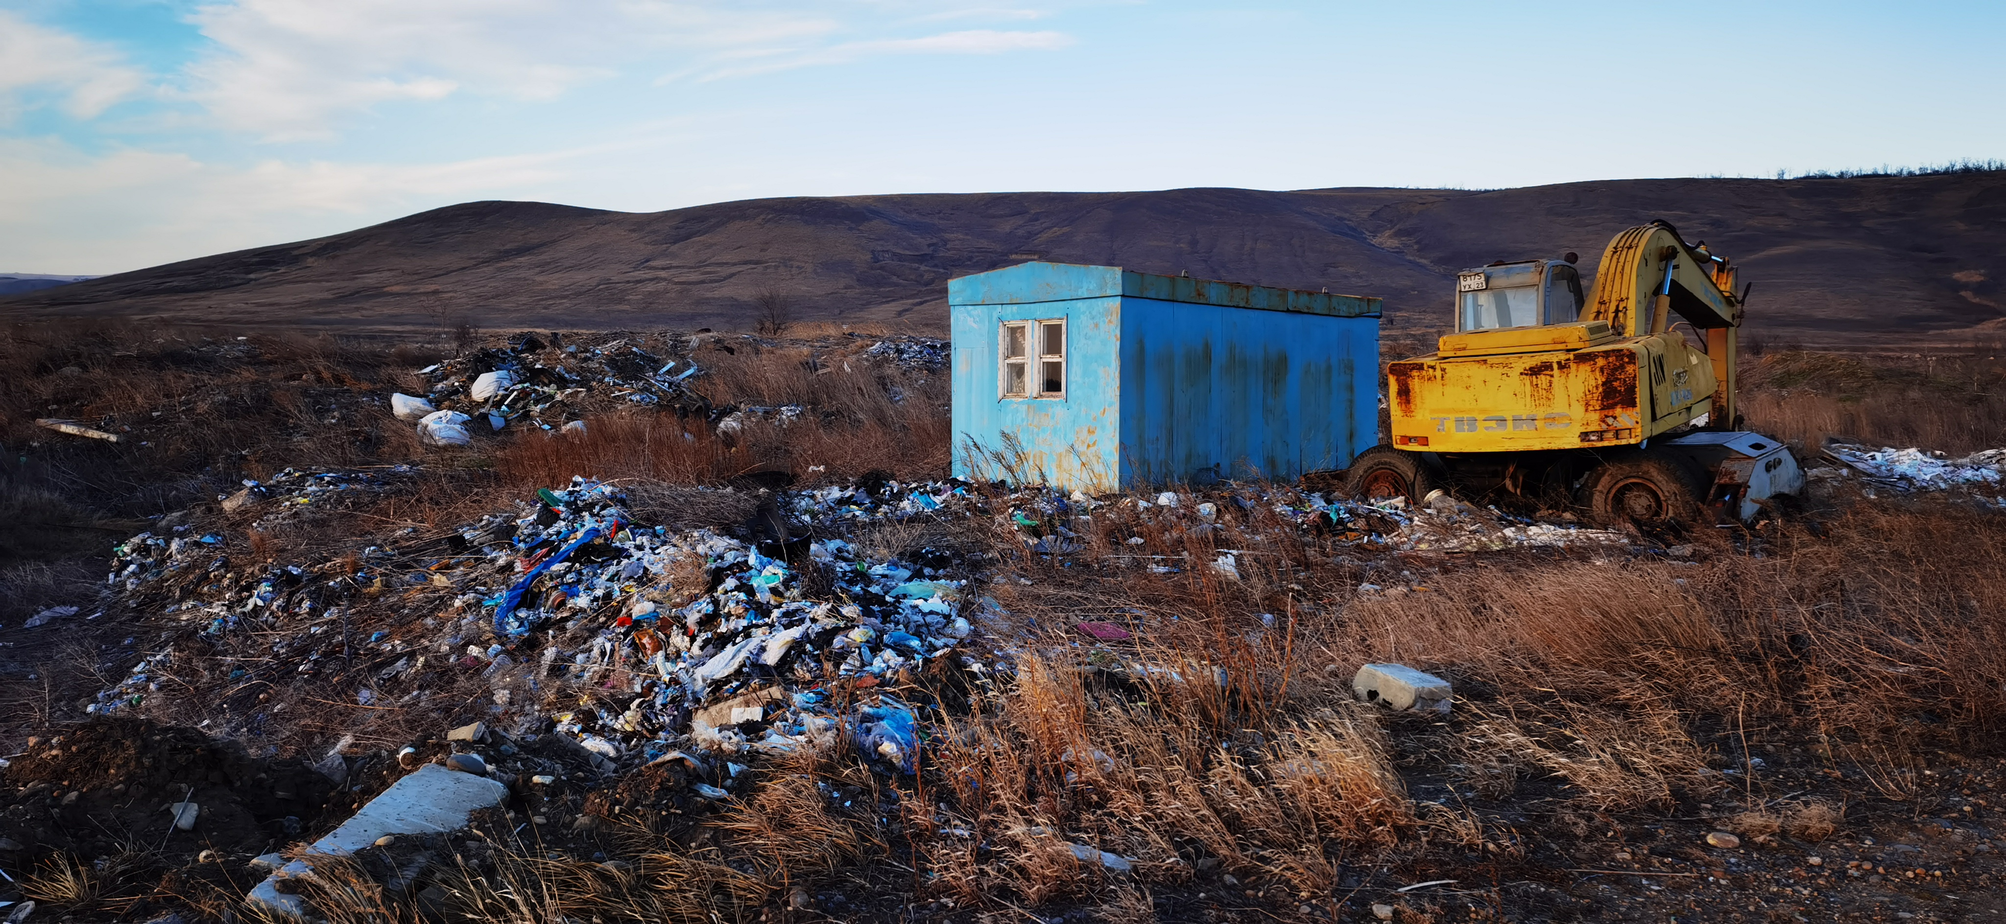
«Рекультивация земельного участка, расположенного в Успенском районе, хуторе Державном, промзона»
ООО «ИНЖТЕХПРОМ»
info@etp-group.ru
08.08.2023 г.

Slide 2
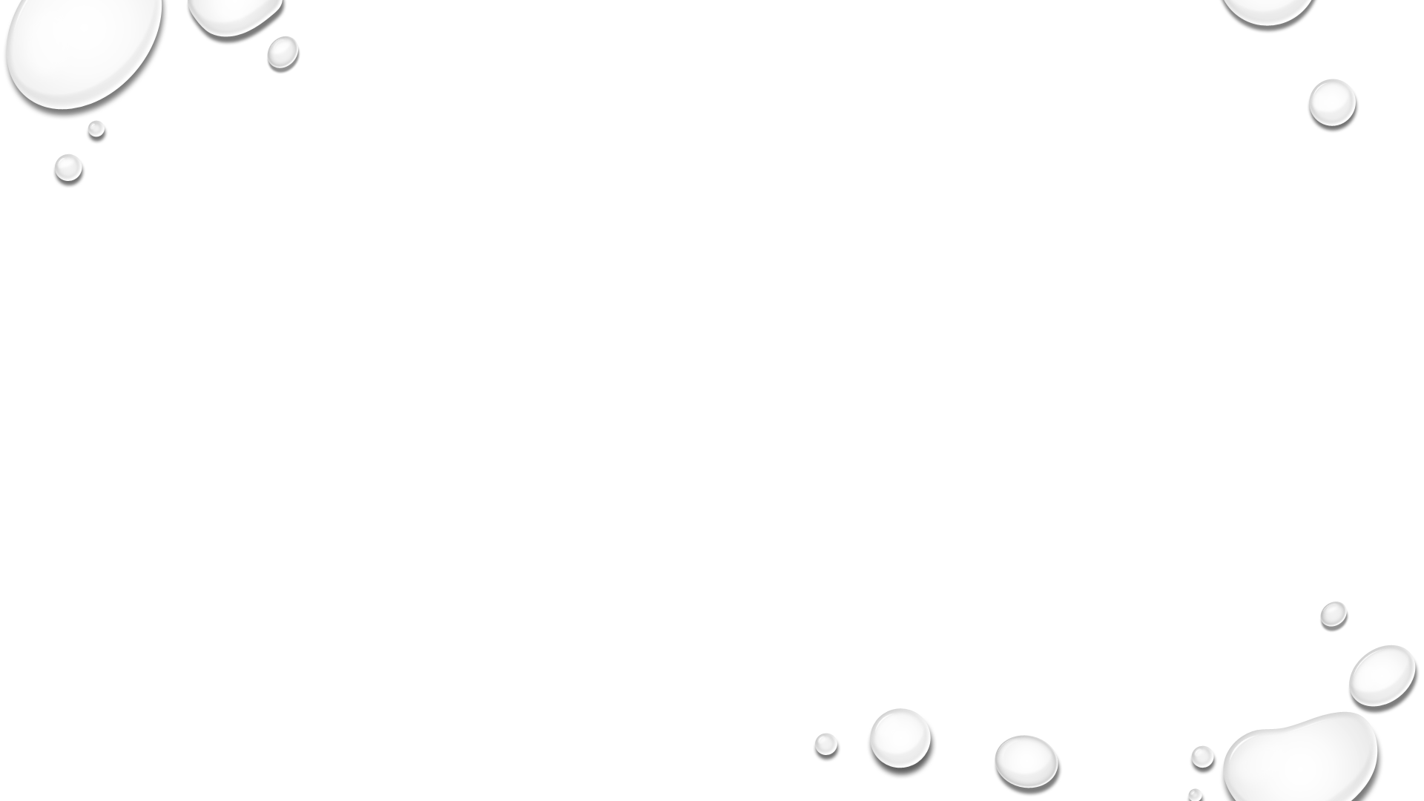
Расположение полигона
1,7 км
Хутор Державный

Slide 3
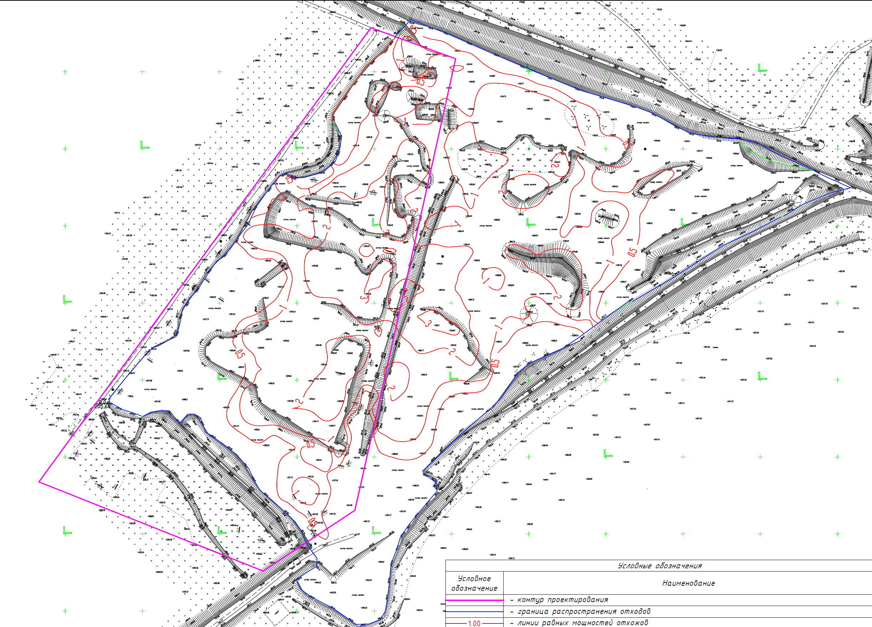
Основные характеристики объекта
КАДАСТРОВЫЙ НОМЕР ЗЕМЕЛЬНОГО УЧАСТКА - 23:34:0101000:642
ПЛОЩАДЬ УЧАСТКА под размещение отходов – 4,9 гА;
ПЛОЩАДЬ распространения ОТХОДОВ – 7.46 га;
Объем накопленных отходов: 75142.51 м³;
степень опасности отходов –V класс

Slide 4
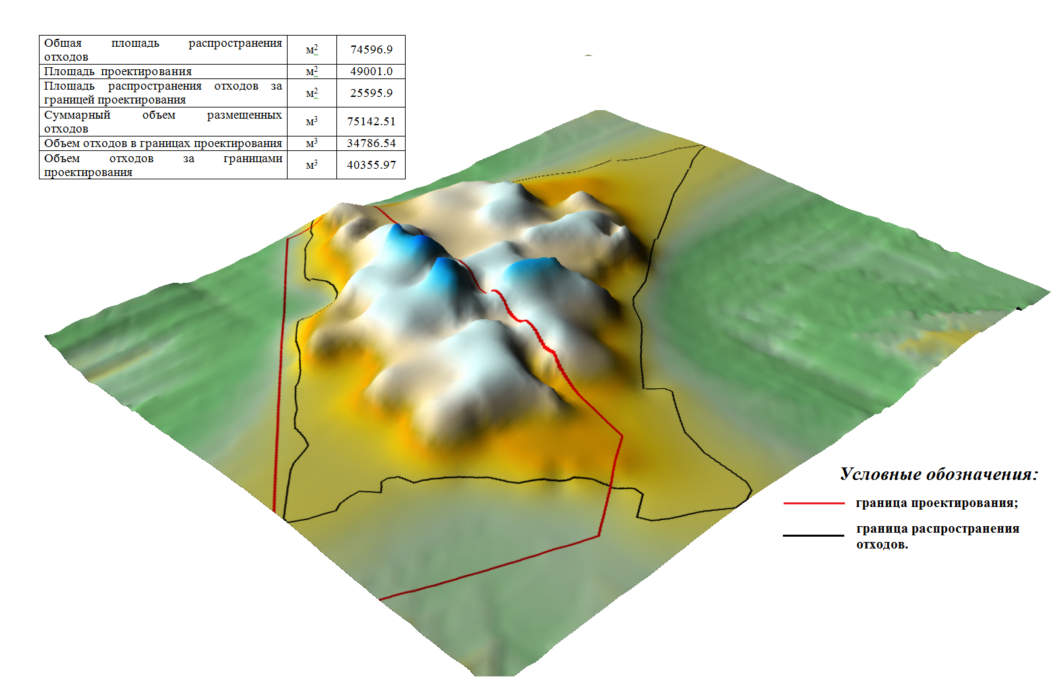
3D-модель существующего тела полигона
Более 50% отходов за границей участка

Slide 5
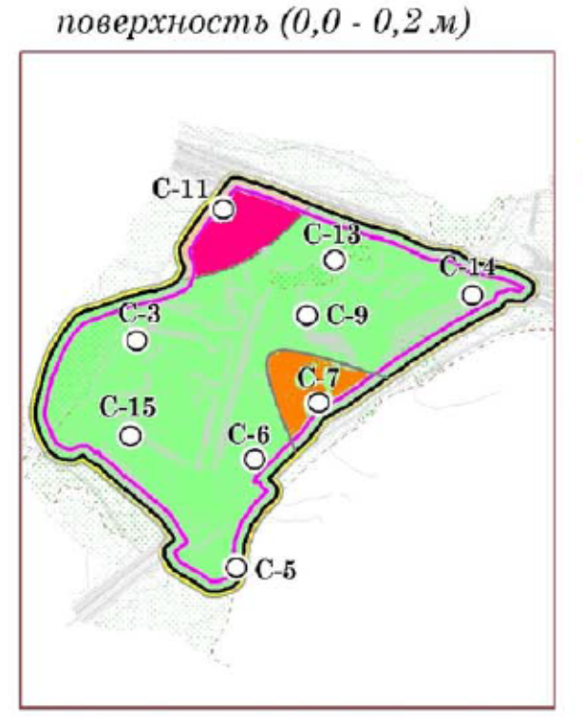
Результаты инженерных изысканий
Более 50% отходов расположены за границей
земельного участка отведенного для размещения;
2. Уровень грунтовых вод периодически поднимается близко к уровню
размещения отходов;
3. Отходы имеют V-класс (самый низкий) опасности;
4. В северо-западной части участка выявлено сильное химическое
загрязнение грунтов свинцом и бензапиреном. Токсикологическое,
бактериологическое загрязнения отсутствуют;
5. В границах изысканий отсутствуют краснокнижные виды флоры
и фауны;
6. Участок рекультивации расположен в III-поясе ЗСО поверхностного
источника водоснабжения
7. Свалка не является потенциально опасной в газогеохимическом
отношении.

Slide 6
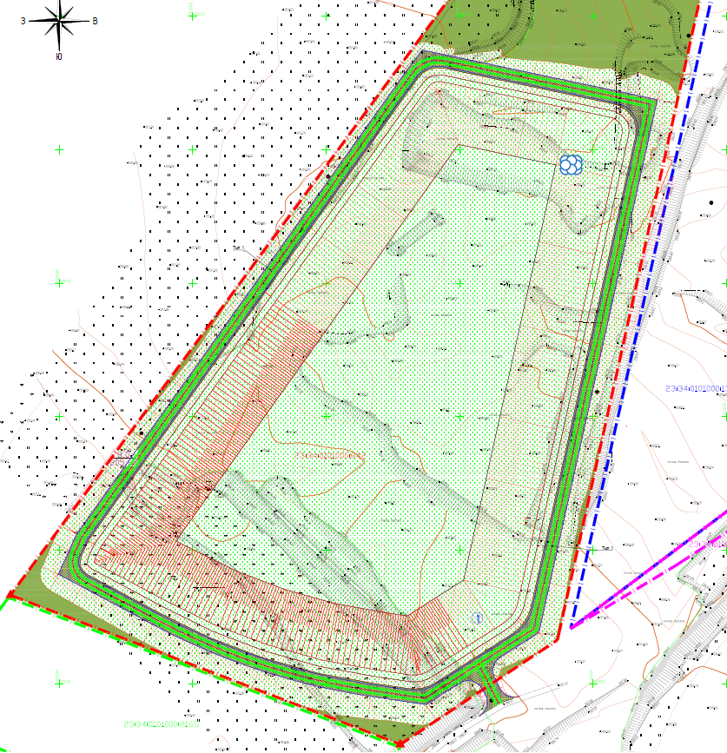
Схема планировочной организации земельного участка
Перечень планируемых работ по рекультивации:
Перемещение свалочного тела внутри границ
участка 23:34:0101000:642;
2. Устройство нижнего противофильтрационного
экрана;
3. Срезка ТКО и загрязненного грунта со всей пло-
щади распространения отходов и размещение
на нижнем экране с формированием тела проектной
формы;
4. Устройство верхнего противофильтрационного
экрана;
5. Устройство системы пассивной дегазации и
системы наблюдательных скважин;
6. Посев луговых трав на сформированном теле
полигона, устройство кольцевой технологической
дороги, ограждение территории;
7. Подсев трав и полив террикона на протяжении
последующих 3 лет (биологический этап рекультивации).

Slide 7
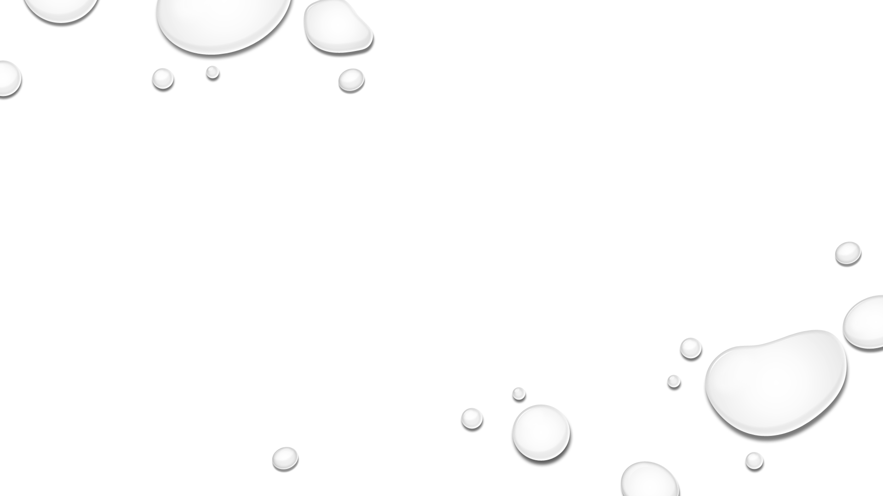
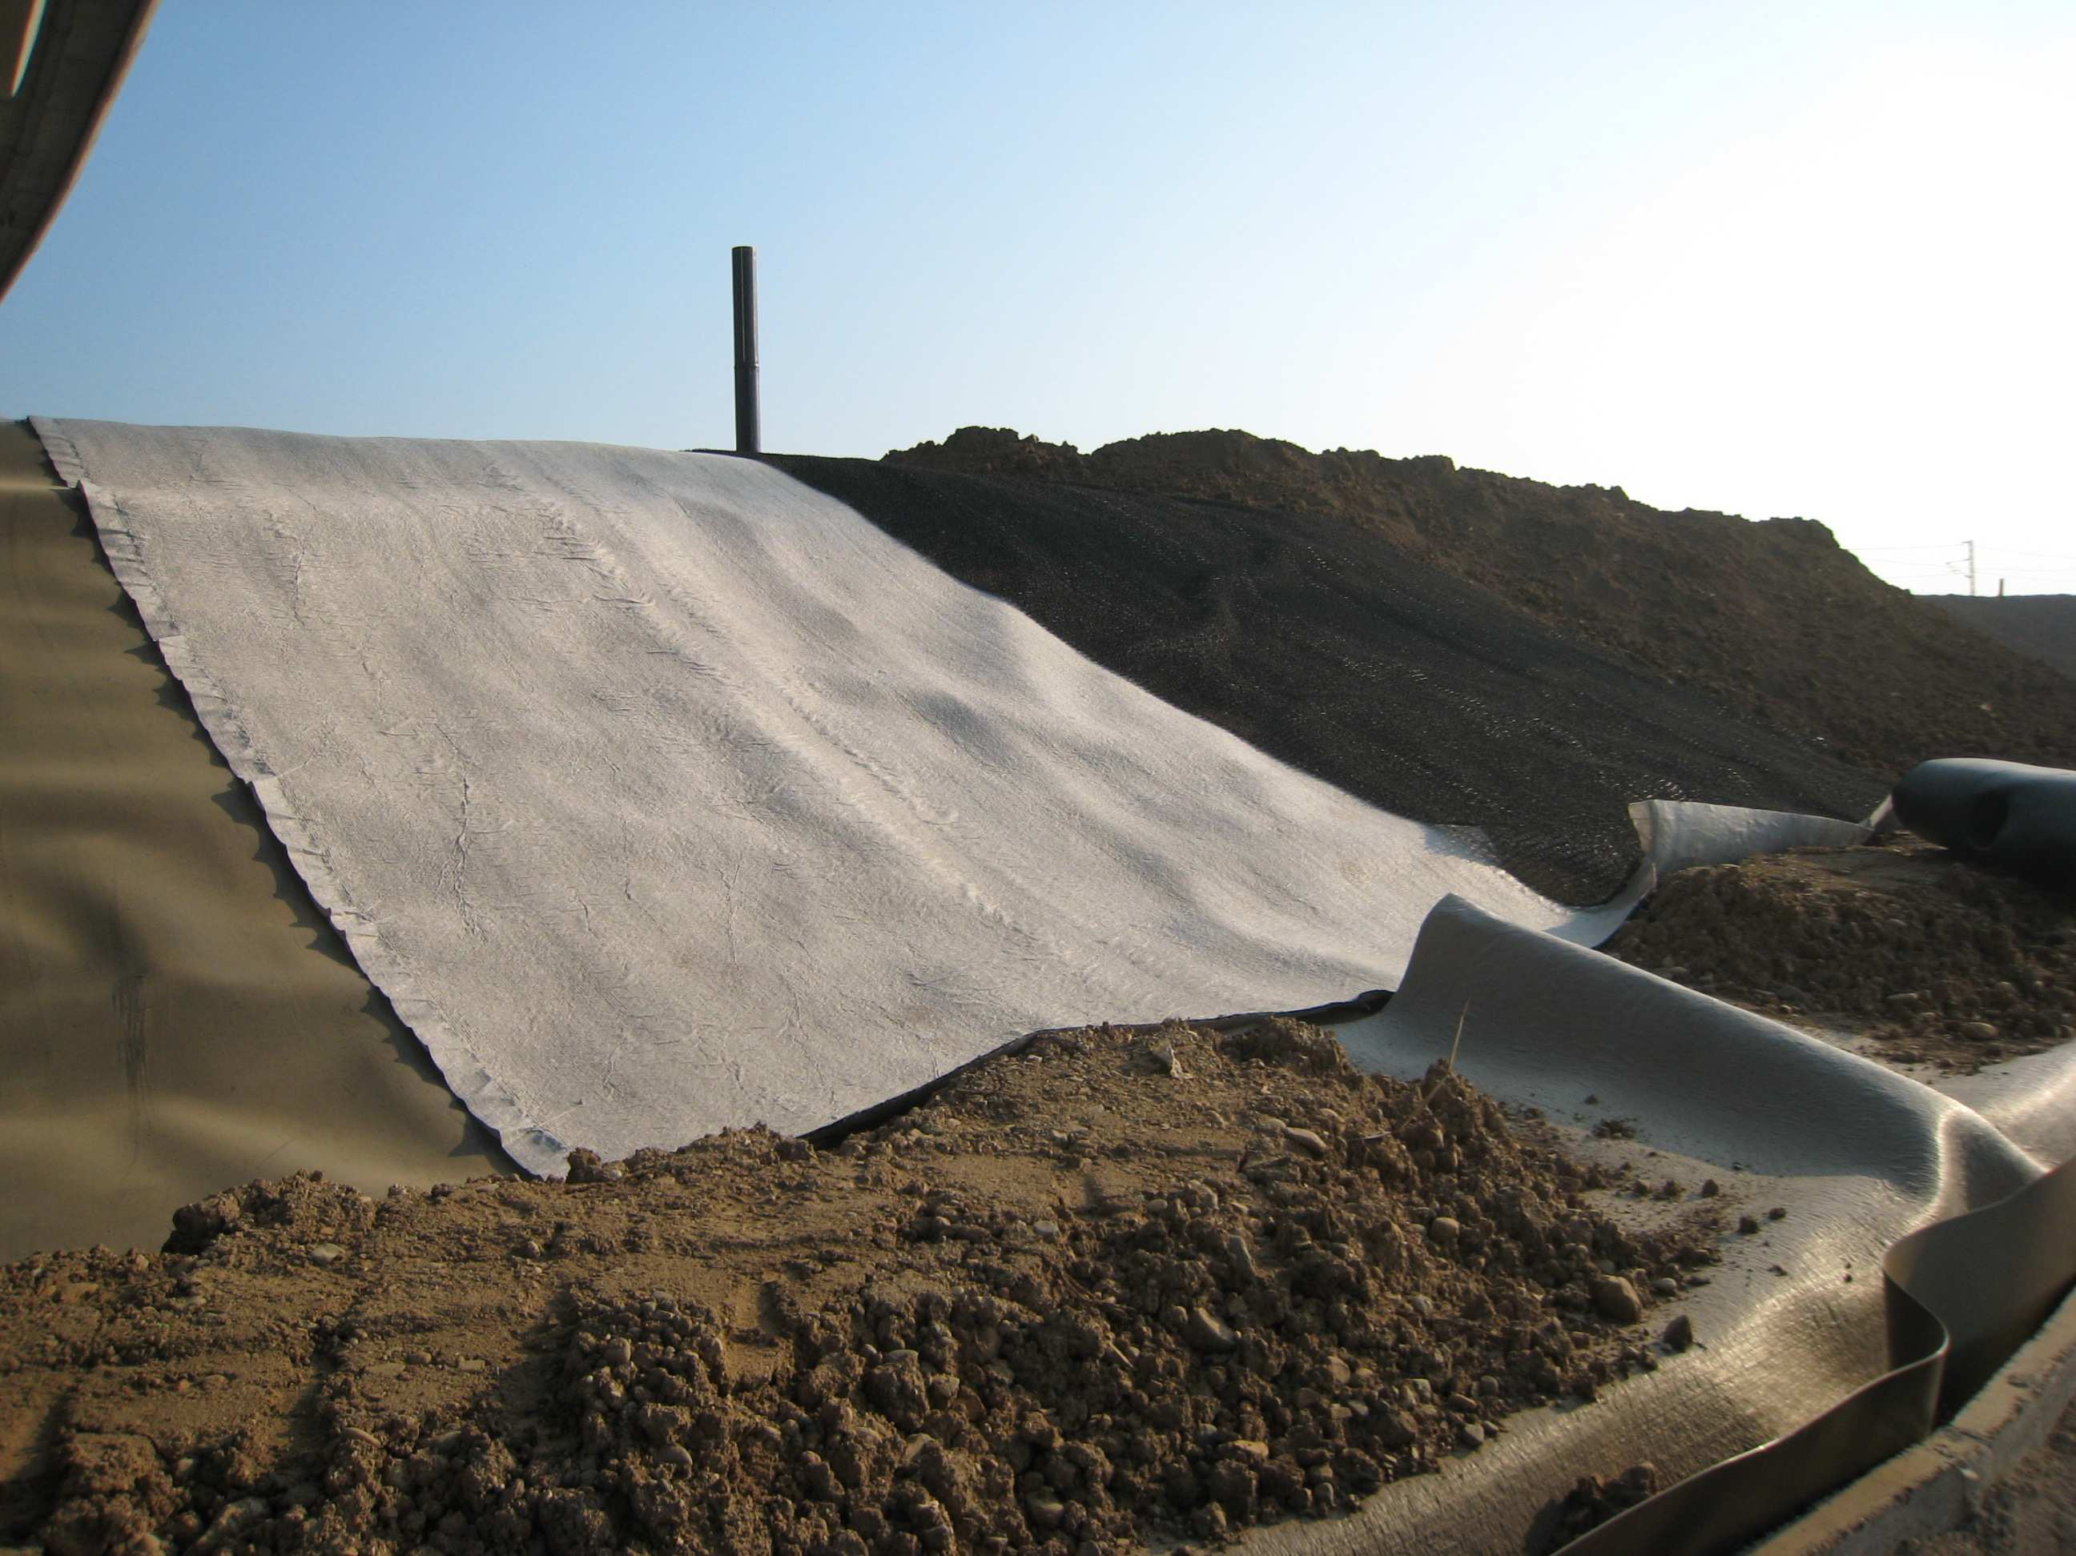
Проектируемые здания и сооружения
1. Ограждение полигона с одним
въездом – 775.78 м;
2. Дамба обвалования - 662.1 м;
3. Противофильтрационный экран
основания сооружения – 24791.3 м2;
4. Дренаж в основании сооружения – 462.35 м;
5. Мокрые колодцы – 2 шт.;
6. Противофильтрационный экран
по верху сооружения – 25899.36 м2;
7. Анкерная траншея по оси дамбы – 662.1 м;
8. Газо-дренажные скважины
пассивной дегазации – 26 шт.;
9. Скважины мониторинга
состояния подземных вод – 4 шт.

Slide 8
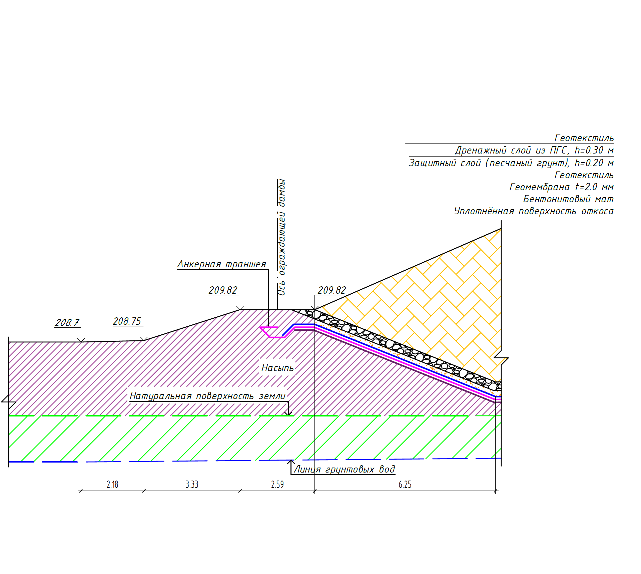
Проектные решения по рекультивации (нижний экран)

Slide 9
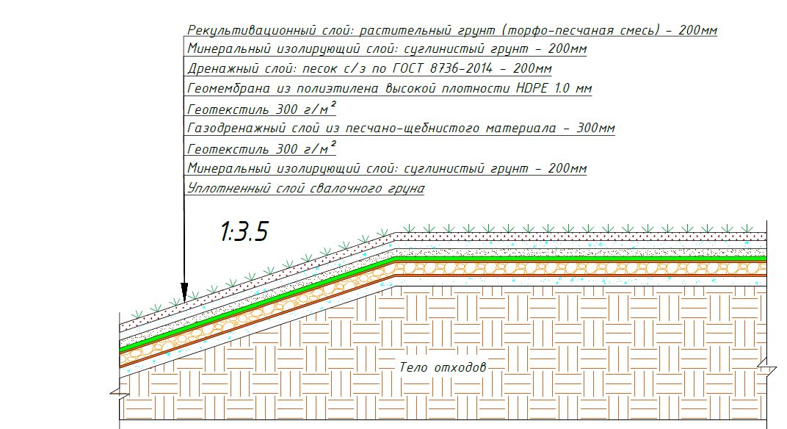
Проектные решения по рекультивации (верхний экран

Slide 10
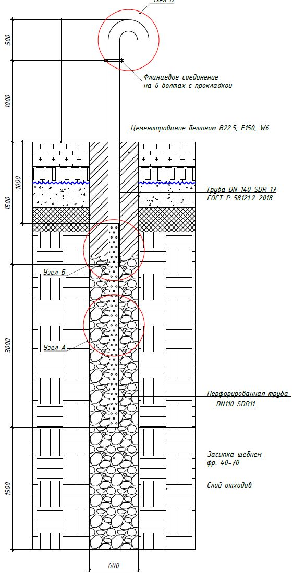
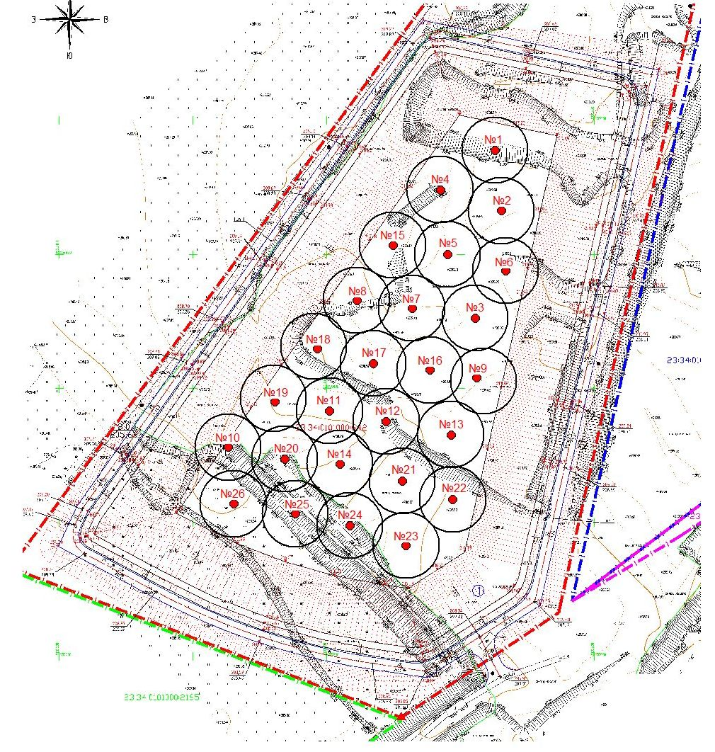
Скважины пассивной дегазации

Slide 11
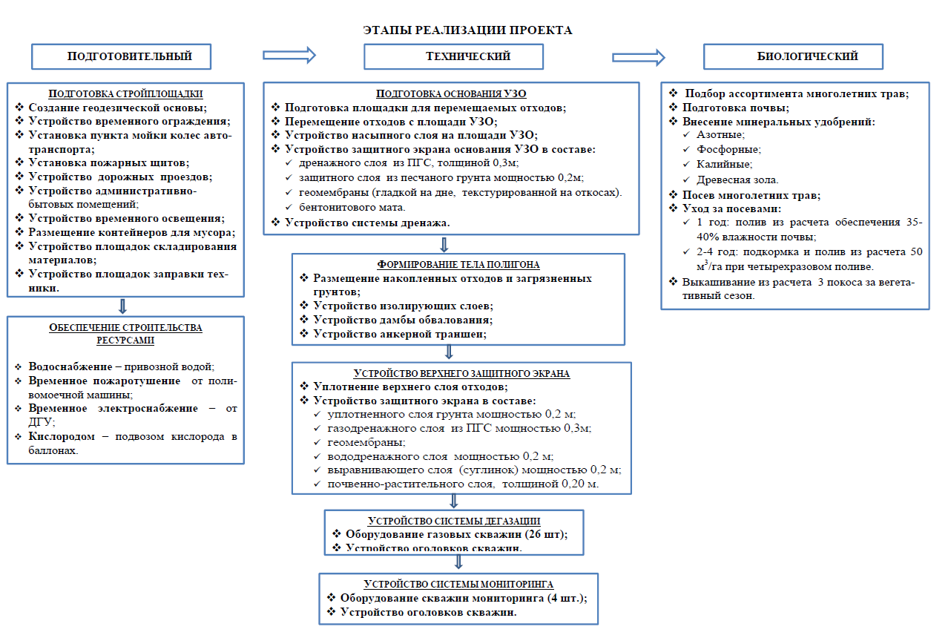
ЭТапы выполнения работ и ожидаемая стоимость
Предполагаемые затраты на рекультивацию
247 млн. руб

Slide 12
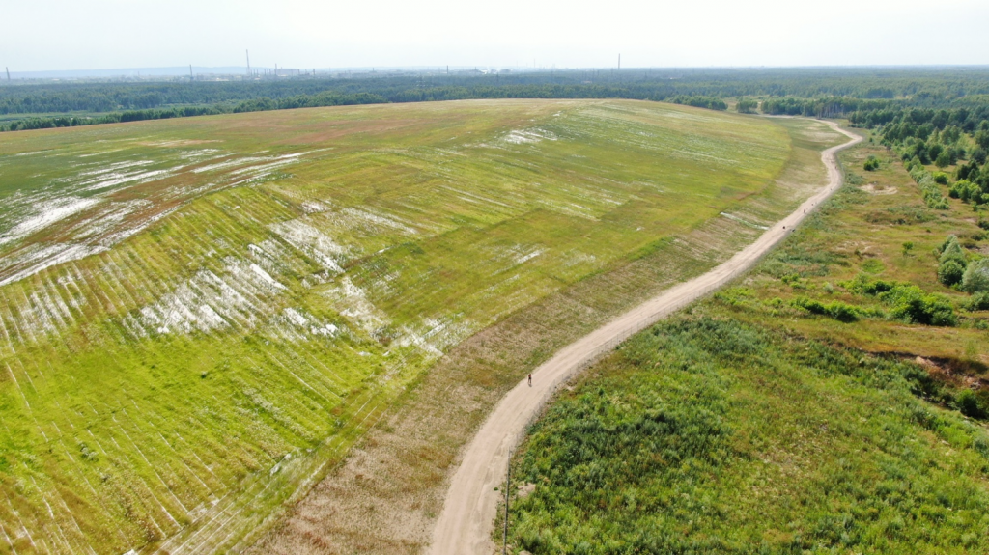
Внешний вид полигона после рекультивации

Slide 13
Спасибо за внимание!

